Slide 1
第六章 论文评析和修改
主要内容
一、论文评析
二、“好”与“差”论文的特点
三、论文修改的范围
四、论文修改的方法

Slide 2
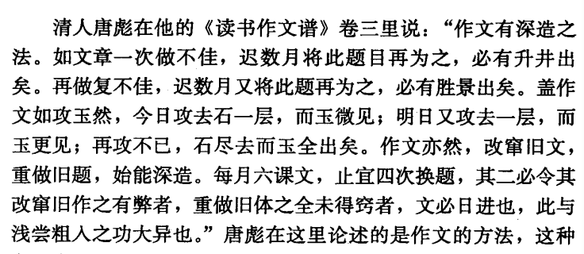
一、论文评析
细品浅酌，优劣自现

Slide 3
论文评析的主要内容：
1.论文的主要内容
观点新颖程度，介绍其研究内容、主要研究结论等
2.论文的创新和主要贡献
边际贡献在哪里，具体表现等

Slide 4
论文评析的主要内容：
3.论文结构
结构安排合理与否、逻辑严密程度如何等
4.论文实证研究方法
研究技术方法的前沿性、实证的缜密度，变量选取合理度、数据采集可信度等
5.论文应用
政策建议、研究结论等在实践中的应用前景如何

Slide 5
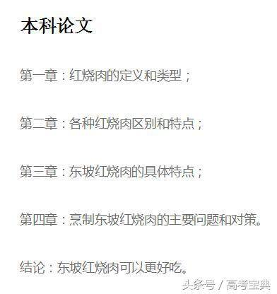
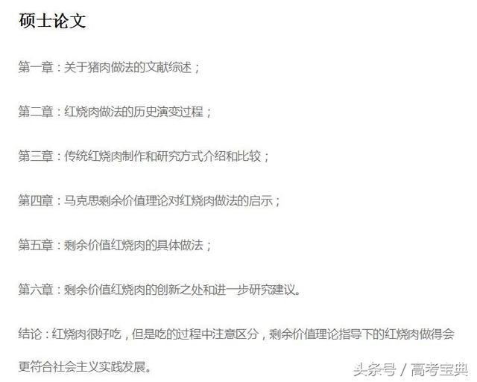
简单对比：一盘红烧肉告诉你本科、硕士、博士的区别

Slide 6
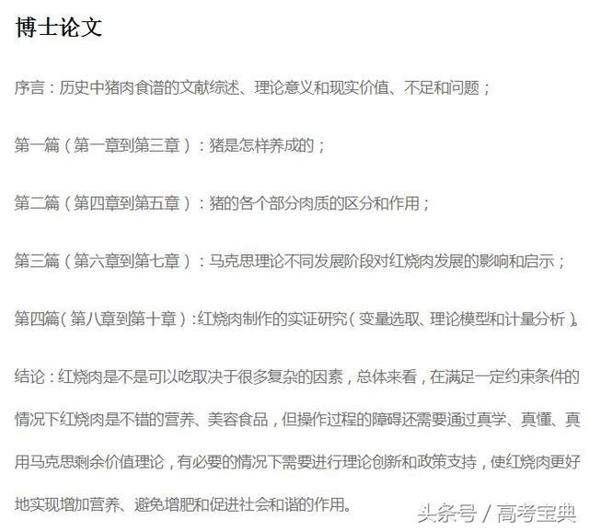

Slide 7
那么，我们持续进行学术研究，意义何在呢？优秀的论文对自身发展有何意义？我们来看一组图

Slide 8
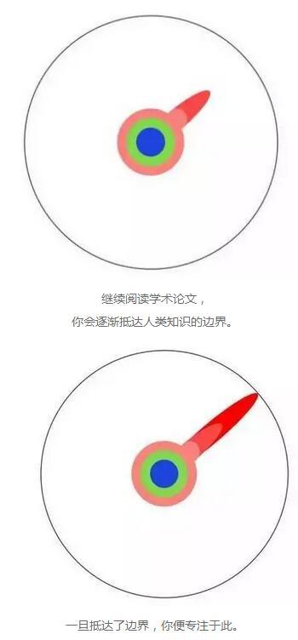
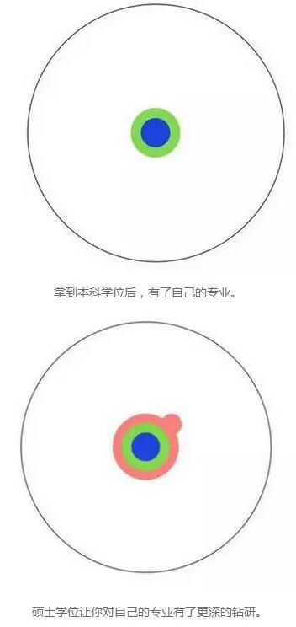
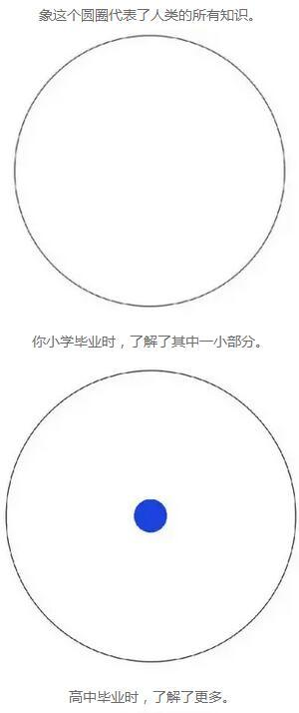

Slide 9
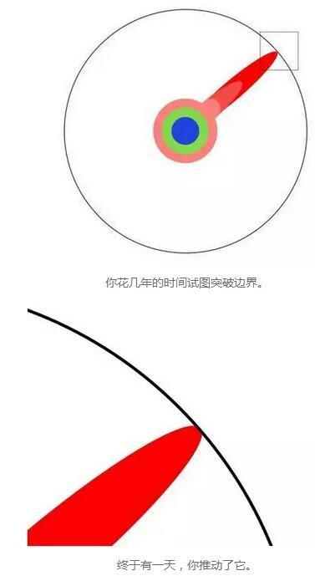
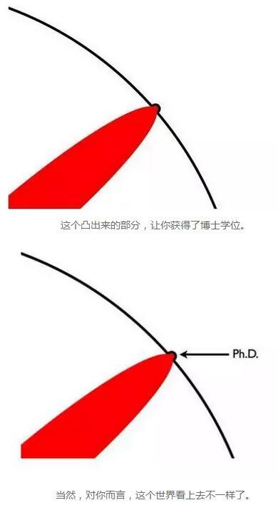
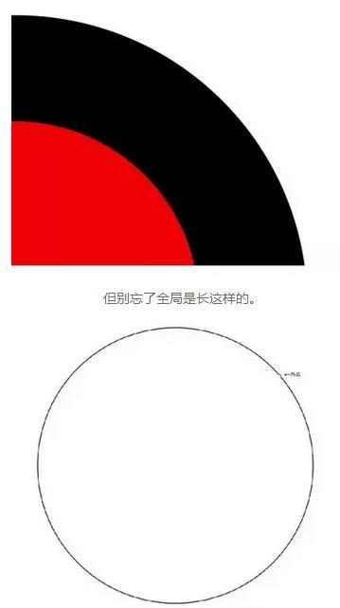

Slide 10
这是一组非常生动的图画
最后那张图更是“意外结局”的典范。它让人感受到自身的渺小，对于走在探索知识道路上的人来说是非常必要的提醒：不要因为推动了一点边界而洋洋自得，也不要一味沉浸在自己的领域中，忘记了这个世界的辽阔和丰富。

Slide 11
二、“好”、“差”论文的特点
（一）基本评价：
发表期刊
实践应用
社会贡献等

Slide 12
（二）具体评价
1.“好论文”
选题视角新颖
选题应用性强、切合实际
内容规范
有一定的创新
逻辑严谨
内容精炼
方法得当：实证研究、调查研究、文献对比研究等
等……

Slide 13
选题恰当：
选题新颖、具有现实意义或理论意义，可研究性强
框架结构分析：
文献综述得当、结构合理、层次分明、重点突出、
格式规范：
字体、行间距、图表、参考文献……
创新性：
研究视角、研究内容、研究方法、研究材料等具有一定的新颖性，反应作者对已有专业基础知识的实践运用能力和创新能力。

Slide 14
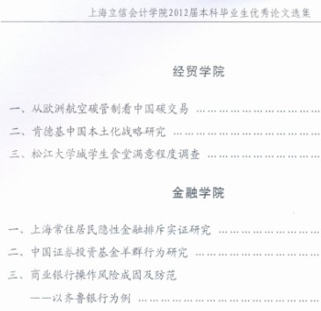
好选题

Slide 15
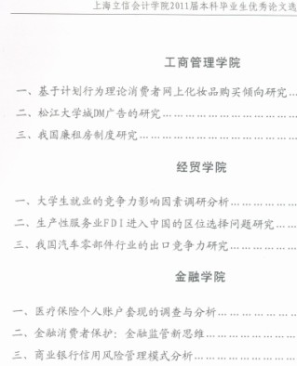

Slide 16
2.“差论文”
本科毕业生论文常见问题
选题大、选题陈旧；
例如：我国中小企业融资难问题研究，我国金融市场存在的问题及其解决方法，我国房地产市场价格问题研究，大学生网络借的市场分析，“宝宝类”基金的发展现状及其创新研究等
框架结构和内容逻辑混乱；
写作内容流于表面，完全借鉴别人成果，缺乏个人思考；
格式不规范；

Slide 17
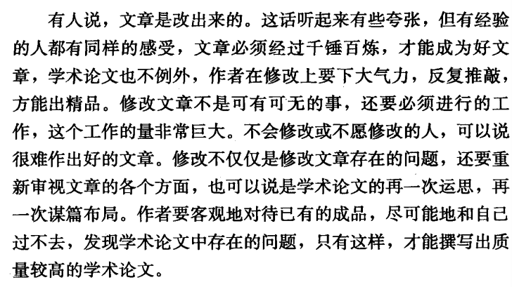
三、论文修改
“文章是改出来的”

Slide 18
（一）论文的修改范围
1.订正观点
文章的观点是灵魂和主线，确保观点鲜明、深刻、正确。
2.验证方法
研究方式是否恰当，论证角度是否合适，论证逻辑是否严谨等。
3.增删材料
材料真实性、使用合理性、引用规范性等。

Slide 19
（一）论文的修改范围
4.调整结构
章、节、木设置是否合理，层次逻辑是否鲜明严谨，主次清晰等。
5.润色语言
正确使用专业词汇，简洁、无语病、无歧义等。
6.题目确定
选择最合适的题目尤为重要，画龙点睛。

Slide 20
（二）论文的修改方法
1.冷处理
先放一段时间，理理自己的思路，让自己从写作中冷却下来，再动手修改。
核心：摆脱思维定式，开拓新思路。

Slide 21
（二）论文的修改方法
2.热处理
写作完成后，顺着自己的思路进行修改，“趁热打铁”。
核心：防止思维断裂，因人而异。

Slide 22
（二）论文的修改方法
3. 求助他人
听取他人意见，交流沟通，是提高论文写作的重要方法。
核心：找到专业人士指导，听取建议。

Slide 23
（二）论文的修改方法
4. 细节修改
语言推敲
标点符号
图表处理
小结：修改的核心是多阅读，通过阅读了解自己的不足，进行针对性的完善

Slide 24
四、本科生论文修改的注意事项
量力而行，量力而行，量力而行，
修改顺序：
先修改框架结构
再修改研究方法
最后是格式规范和润色

